Slide 1
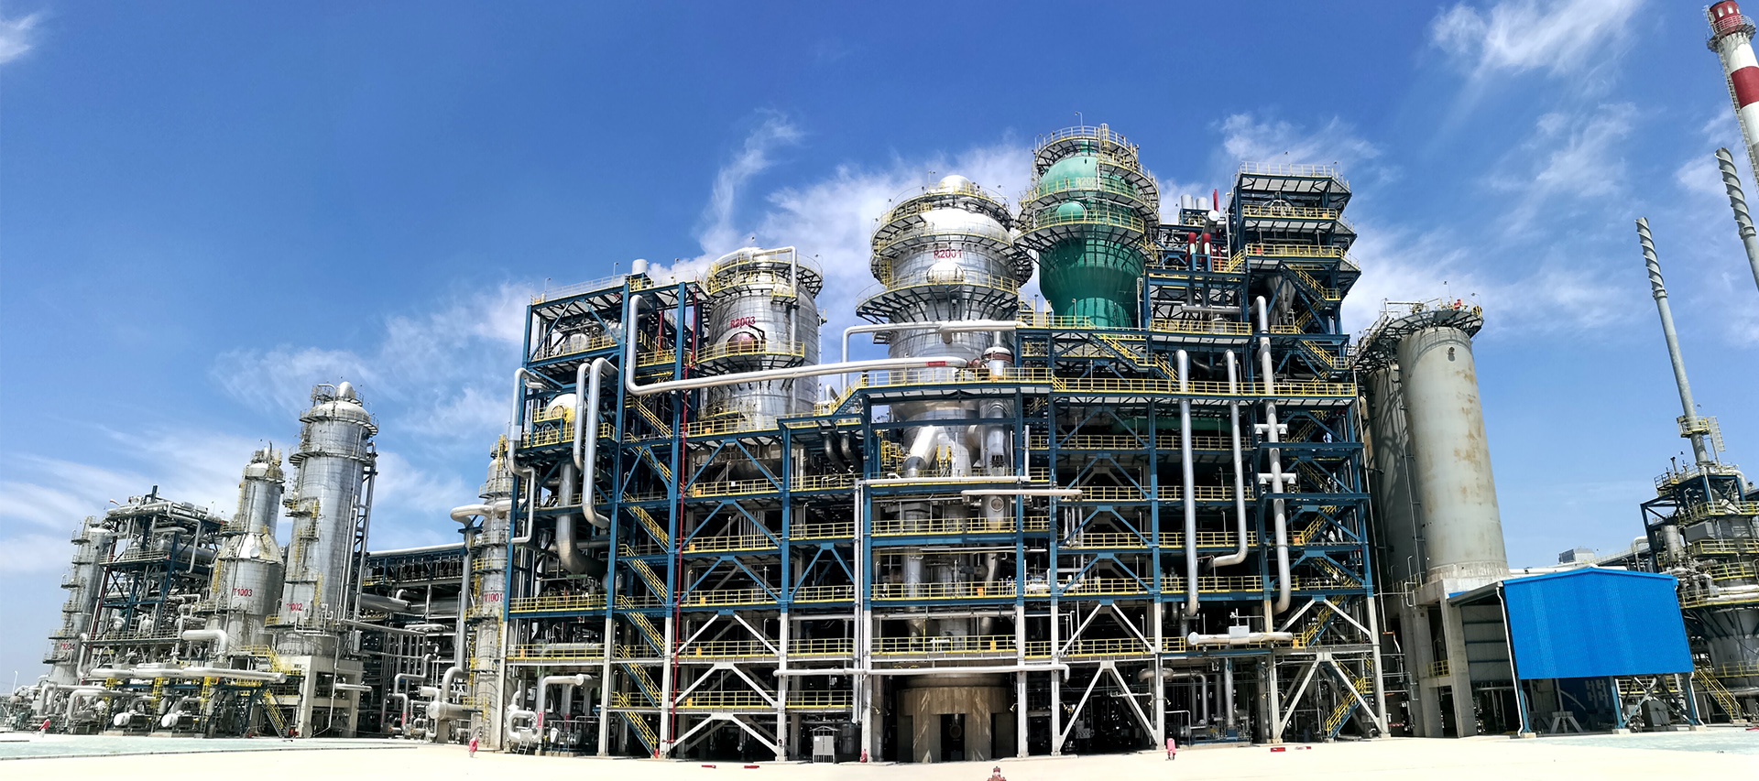












工厂人员定位系统
——嵌入式培训
杨永平
2021/02

Slide 2
1. 人员定位系统介绍
2. 物联网网关(基站）
3. 人员定位卡

Slide 3

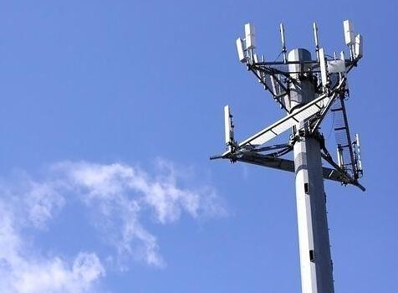
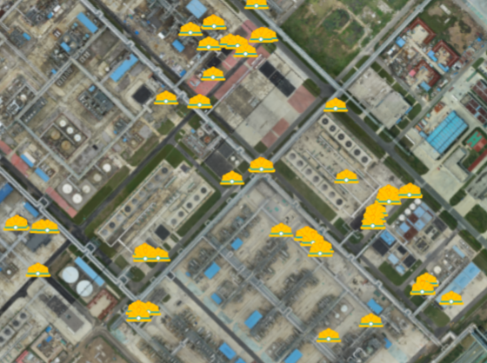
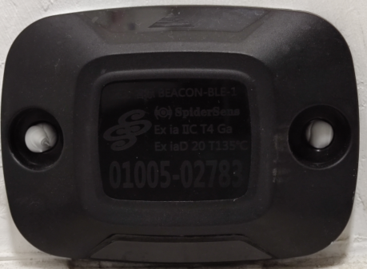
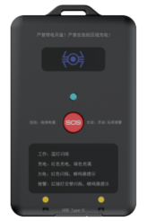
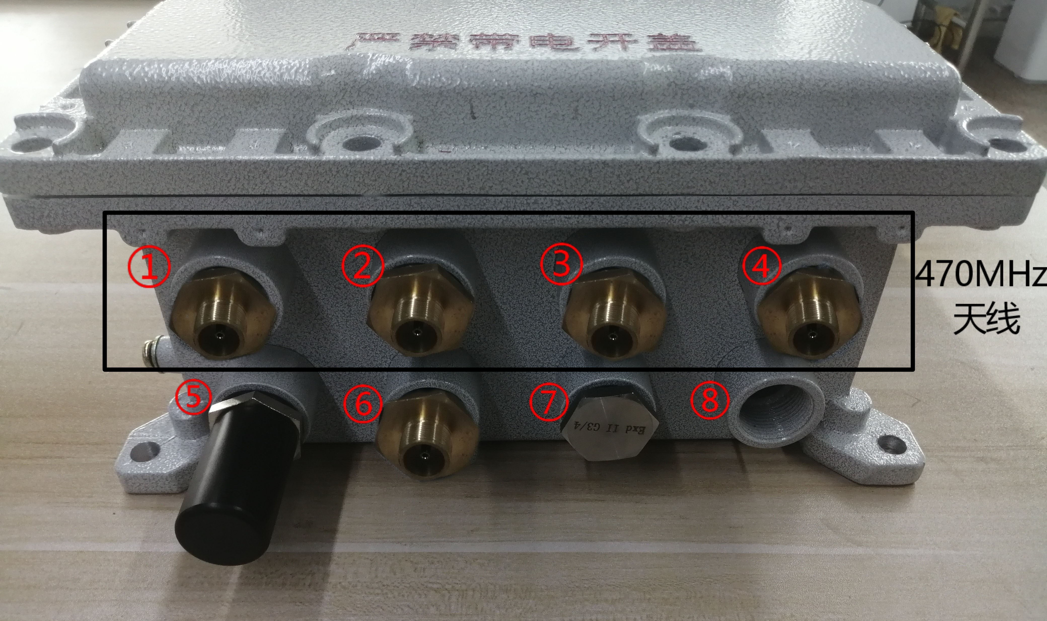
人员定位系统介绍

Slide 4
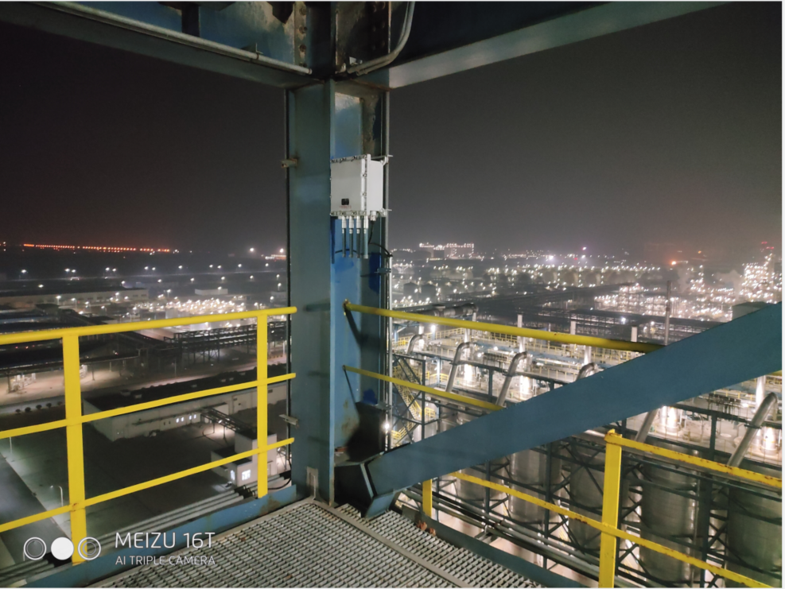
主要特性：
支持32*4个user
频点450~520MHZ
数据周期3秒
覆盖范围500米
4G传输到云端
支持蓝牙/云端配置
支持蓝牙/云端重启
支持云端OTA
支持通道自检
安装部署方便
物联网网关
主要技术：
Lora
BLE
MQTT
Protobuf and HDLC

Slide 5

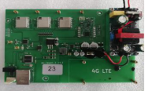
主板元素
射频：3pcs sx1278
1pcs 2w sx1278 (带PA）
主控： NRF52832
存储芯片：spi flash
串口转以太网： CH9121
4G路由模组：L106_POWER_REV1_0
AC/DC开关电源：12V2A
物联网网关

Slide 6
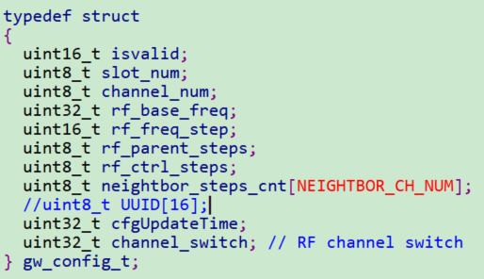
配置信息
物联网网关
每次配置后（即写入flash后）会重启系统NVIC_SystemReset()以便系统使用新参数

Slide 7
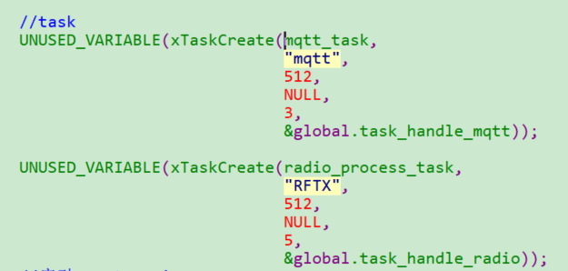
线程任务
物联网网关
mqtt_task: 负责处理队列中的数据，经过protobuf压缩，配置成MQTT-SN 的格式， HDLC后通过串口发送出去
radio_process_task：负责处理射频数据的发送和接收

Slide 8
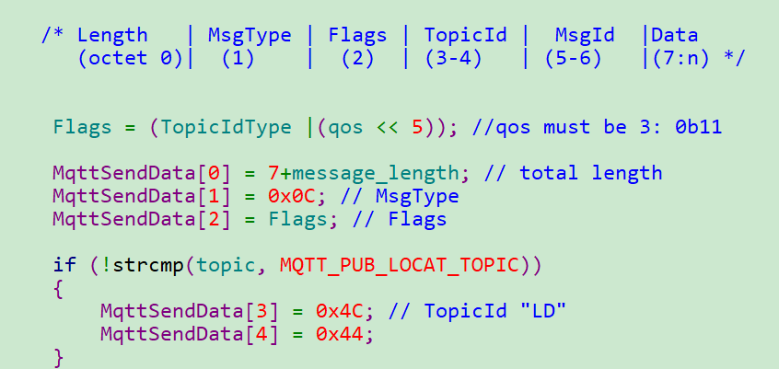
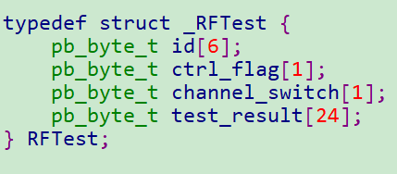
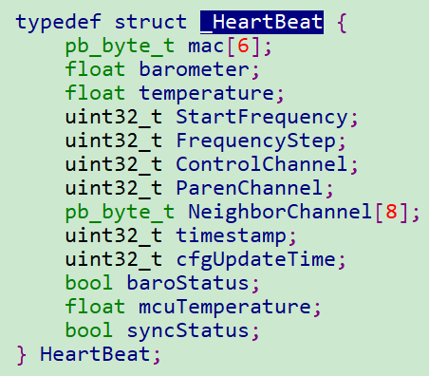
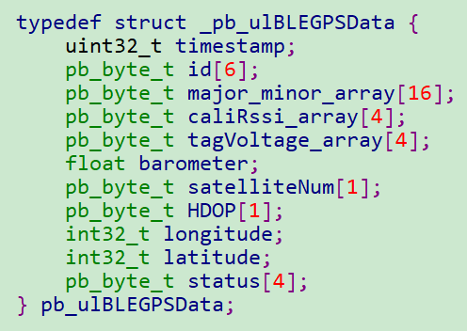
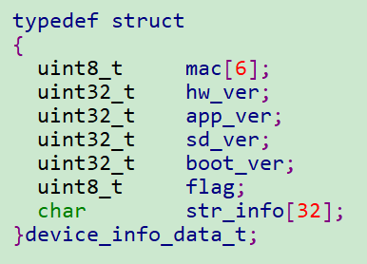
MQTT topic 数据（GW <----->Server)
MQTT_PUB_RF_TOPIC
物联网网关
MQTT_PUB_HEARTBEAT_TOPIC
MQTT_PUB_LOCAT_TOPIC
MQTT_PUB_GI_TOPIC

Slide 9

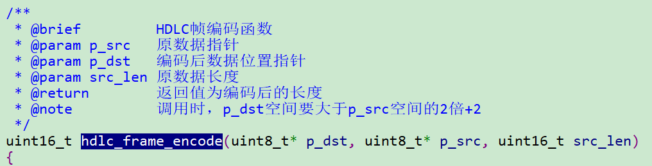
MQTT topic 数据压缩，帧编码
物联网网关
为什么需要分帧编码？

Slide 10
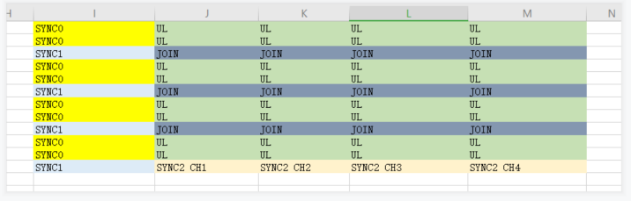
时隙结构
slot period: 50ms
one loop: 5 * 12 = 60 slots
user join : 4 * 3 = 12 slots
user data: 4 * 8 = 32 slots
物联网网关

Slide 11
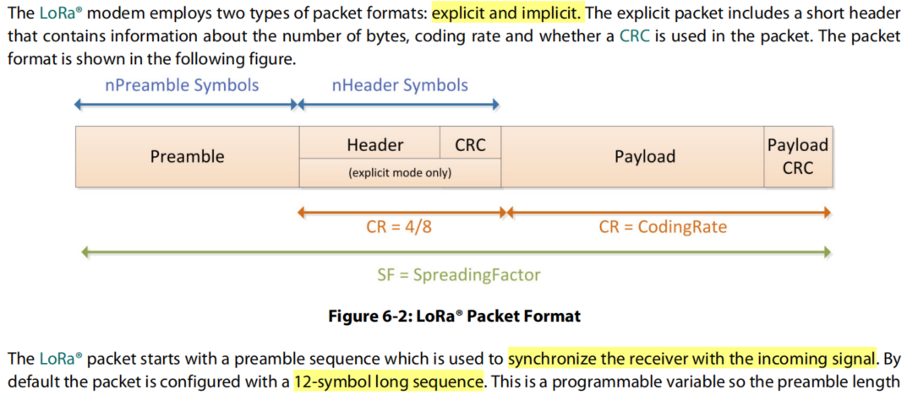
射频配置参数
Mode: MODEM_LORA
Band: 250K
SF: 7
Preamble: 5
CodingRate: 4/5
Fixed length: 36 bytes
物联网网关

Slide 12
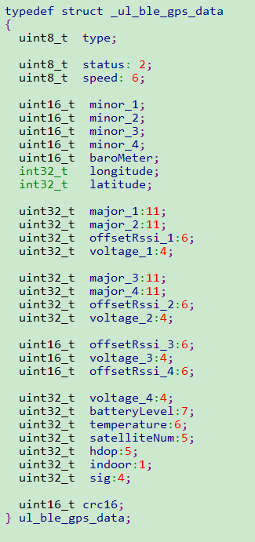
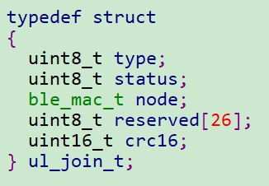
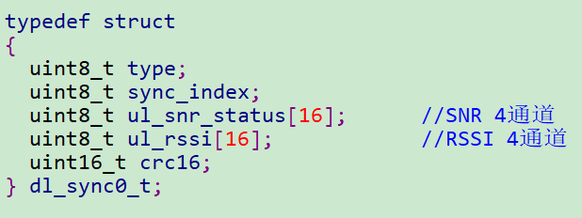
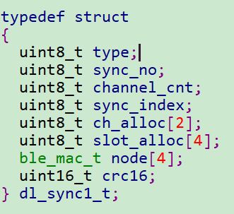
网关跟定位卡交互数据
物联网网关
payload CRC
36 bytes

Slide 13
网关跟定位卡交互数据
物联网网关
payload CRC
36 bytes

Slide 14
主要特性：
专网数据传输
公网数据传输
蓝牙信标扫描
GNSS定位数据
运动、静止感知
电量检测，气压采集
按键，蜂鸣器、LED指示
支持蓝牙/云端配置、重启
支持蓝牙/云端OTA
定位卡
主要技术：
Lora
LTE
BLE
GPS
MQTT-SN
Protobuf and HDLC

Slide 15
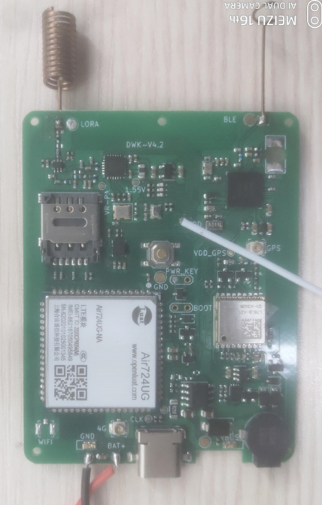
主板元素
主控： NRF52840
专网： SX1268
公网： Air724UG
GNSS：L76-LB
电量检测：CW2015
气压采集：BMP280
运动检测： ICM_20600
蜂鸣器： 1pcs， 无源
按键： 1pcs
LED: 3pcs, 红，绿，蓝
定位卡
两路UART， 两路I2C， 一路SPI

Slide 16
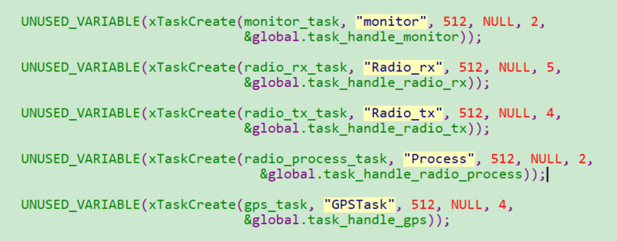
线程任务
定位卡
monitor_task: 采集传感器数据，指示灯控制，省电策略，日历时间更新等
radio_rx_task: 处理接收到的基站下行数据
radio_tx_task: 发送上行数据到基站
radio_process_task: LTE的配置，连接状态维护，相关的数据 LTE传输
gps_task: GPS模块配置和GPS数据处理

Slide 17
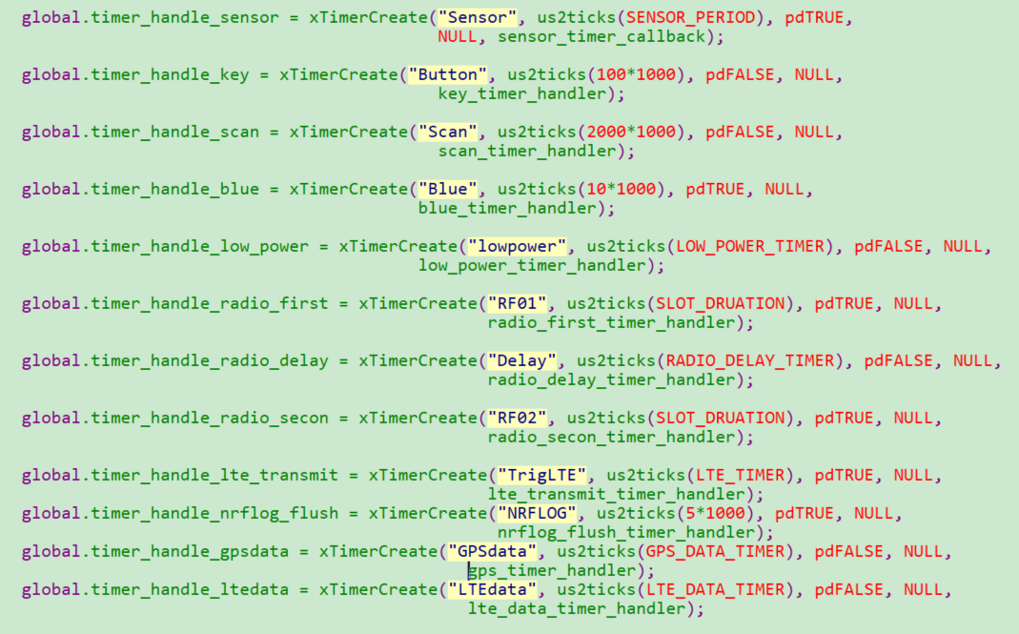
OS Timer
定位卡

Slide 18
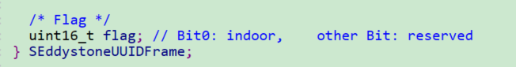
Tag Scan
支持两种蓝牙信标：
iBeacon, EddyStone
扫描间隔和窗口：
#define NRF_BLE_SCAN_SCAN_INTERVAL 3200
#define NRF_BLE_SCAN_SCAN_WINDOW 3200
蓝牙信标Major 过滤：
#define EDDYSTONE_MAJOR_MAX 1005
#define EDDYSTONE_MAJOR_MIN 1005
#define IBEACON_MAJOR_MAX 1005
#define IBEACON_MAJOR_MIN 1005
EddyStone indoor/outdoor：
定位卡

Slide 19
GNSS
L76-LB 配置：
串口 波特率设置为115200
使能输出数据RMC, VTG, GGA, GSA
设置输出频率1HZ
工作模式 GPS_AND_GLONASS
模块数据串口接收：
通过定时器超时确保完整传输
PingPong bufer保存接收的数据
数据处理：
gps_data_semaphone 触发gps_task
nmea lib 解析模块吐出的txt格式数据
只有sig 有效时保存坐标数据
度分格式的坐标转换成度格式的保存
定位卡

Slide 20
Sensor Data
气压和温度：
BMP280
单独的一路I2C , m_twi_1
跟lora模块共用3.3V
当气压不合理时，Reset重初始化模块
运动状态检测：
ICM20600
跟CW2015共享一路I2C, m_twi_0
工作于中断模式，检测灵敏
锂电池电量检测：
CW2015
可以检测电池剩余电量(e.g:30%),电池电压
可以通过pin判断当前是否在充电
正在充电，LED红灯亮， 充满绿灯亮
电量低（<6%）提示低电量，红灯闪烁，蜂鸣器发声
短按key后， 绿灯闪烁指示剩余电量
定位卡

Slide 21
专网通信------射频配置参数
Mode: MODEM_LORA
Band: 250K
SF: 7
Preamble: 5
CodingRate: 4/5
Fixed length: 36 bytes
定位卡

Slide 22
专网通信------时隙结构
slot period: 50ms
one loop: 5 * 12 = 60 slots
user join : 4 * 3 = 12 slots
user data: 4 * 8 = 32 slots
定位卡

Slide 23
专网通信------Timing sync
定位卡的slot以基站的为基准进行校正
定位卡的slot loop 通过os定时器来维护
ticket = 1000/8192 ms
定位卡
GW timing
First timer
delay
Second timer

Slide 24
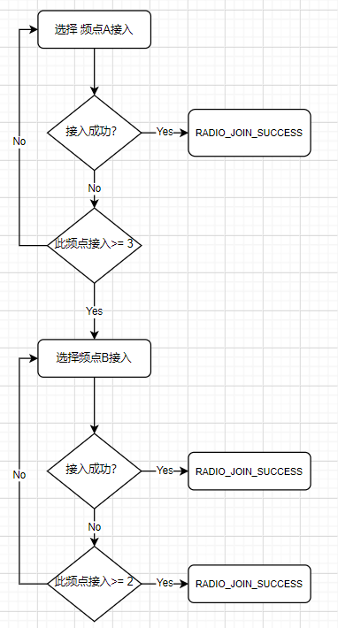
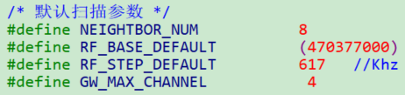
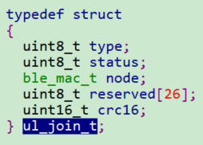
专网通信------入网过程
Scan freq：
扫描完后根据RSSI_SNR结果进行排序
Join:
根据扫描结果，选择信号最强的作为频点接入
根据当前的slot id, 计算接入的时隙：join_slot_id_calc（）
当接入时隙时间到达时，发送join request data
收到网关的确认（分配 channel Id, slot id）, 接入成功
定位卡

Slide 25
专网通信------数据传输
发送定位相关数据给基站：
3S once, 对应的slot 时隙时，ul_packet_gen()生成数据,
加入item 到queue，radio_tx_task 从queue中取出数据
射频发送出去， 同时global.ulWaitRsp_count++;
数据格式约定：
https://www.kdocs.cn/l/cfhExs14482G
基站确认：
基站收到定位卡的数据后，在对应的sync0 会把确认信息
及上行的RSSI，SNR回传回来
定位卡收到确认后，global.ulWaitRsp_count = 0;
如果定位卡连续三个周期收不到确认数据，则认为掉线
global.radio_state = RADIO_OFFLINE
定位卡

Slide 26
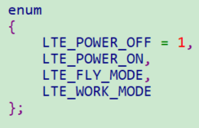
公网通信
Air724 配置：
用AT命令配置成UDP透传，省电模式
在配置中根据当前失败次数会做reset, shutdown过程
Air724 工作状态机：
通过公网传输的数据：
定位相关的数据， 设备信息， 二道门坐标数据
定位数据通过Timer触发， 2.5S once
定位卡

Slide 27
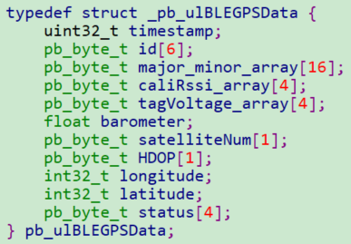
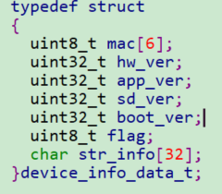
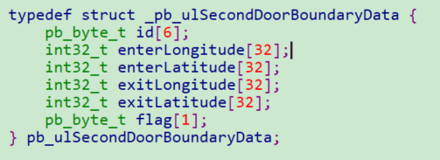
MQTT-SN Topic
定位卡

Slide 28
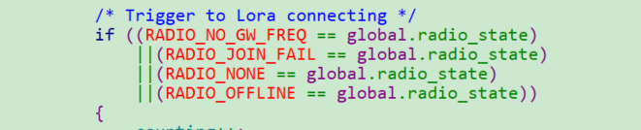
公网专网切换
开机LTE作为传输方式：
每5秒钟尝试lora接入：
lora接入成功则用lora传定位数据，持续时间大于30s则， LTE 进入飞行模式
lora传输，当ul_rssi < RF_UL_THRESHOLD时，LTE退出飞行模式
定位卡

Slide 29
省电策略------二道门外
如何判断在二道门外？
上电默认在二道门内，每1秒钟检查一次是否在二道门外，连续17次判断在
二道门外则认定在二道门外，进入二道门 外省电模式。
每次判断时根据当前的GPS坐标，在二道门圈圈外即在二道门外
二道门外省电：
基站Lora关闭， LTE关闭，GPS 关闭，蓝牙扫描关闭，BMP280休眠
每60分钟唤醒一次，上报数据（主要是为了ODOO监测，升级等）
一旦感知到运动，则开启蓝牙扫描， 如果扫描到信标，即恢复正常模式，
如果开启蓝牙扫描，没扫描到蓝牙信标，没有运动且静止时间大于1分钟，
再次关闭蓝牙扫描
定位卡

Slide 30
省电策略------二道门内的室内
如何判断在室内？
二道门内的室内会布置特殊的蓝牙信标（indoor flag)
当扫到的信标,信号最强的为indoor信标时，认为在室内。
连续21秒在室内时，进入室内省电模式
室内省电：
基站Lora关闭， LTE关闭，GPS 关闭，蓝牙扫描关闭，BMP280休眠。
如果当前是lora传输，则15分钟唤醒一次，上报定位数据，
如果当前是LTE传输，则30分钟唤醒一次，上报定位数据。
一旦感知到在运动， 立即开启蓝牙扫描，便于判断室内室外切换，如果切
换到室外，立即恢复到正常工作模式。
如果开启蓝牙扫描，没扫描到蓝牙信标，没有运动且静止时间大于1分钟，
再次关闭蓝牙扫描。
定位卡

Slide 31
省电策略------长时间静止
长时间静止标准
如果连续静止时间大于5分钟，则认为长时间静止
长时间静止省电：
基站Lora关闭， LTE关闭，GPS 关闭，蓝牙扫描关闭，BMP280休眠。
每25分钟唤醒一次，上报定位数据
一旦感知到在运动， 立即恢复到正常工作模式。
定位卡

Slide 32
tHANK YOU!

